Slide 1
Proprioneuromuskulární facilitace Horní a dolní končetina

Slide 2
Horní končetina

Slide 3
HK – 1. diag. FlEKČNÍ Vzorec FL –ADD-ZR
ČÁSTI TĚLA | VÝCHOZÍ POZICE | KONEČNÁ POZICE
LOPATKA | DEPRESE, ADD, VR DOL. ÚHLU | ABDUKCE, ZEVNÍ ROTACE DOLNÍ ÚHLU
RAMENO | EXT, ABD, VR | FL, ADD, ZR
LOKET | EXTENZE | EXTENZE
PŘEDLOKTÍ | PRONACE | SUPINACE
ZÁPĚSTÍ | DORZIFLEXE, ULNÁRNÍ DUKCE | PALMÁRNÍ FLEXE, RADIÁLNÍ DUKCE
PALEC | EXTENZE, ABDUKCE | FLEXE, ADDUKCE
PRSTY | EXTENZE, ABDUKCE | FLEXE, ADDUKCE

Slide 4
HK – 1. diag. FlEKČNÍ Vzorec FL –ADD-ZR
VÝCHOZÍ POZICE
KONEČNÁ POZICE

Slide 5
HK – 1. diag. Fl. Vzorec FL –ADD-ZR
TERAPEUT STOJÍ U LOKTE OŠETŘOVANÉ RUKY PACIENTA, SMEREM K JEHO NOHÁM, V PRŮBĚHU POHYBU SE PŘETÁČÍ K HLAVĚ PACIENTA
ÚCHOP:
DISTÁLNÍ ÚCHOP – DRUHOSTRANNOU RUKOU NEŽ JE OŠETŘOVANÁ RUKA PACIENTA Z PALMÁRNÍ STRANY, PRSTY NA ULNÁRNÍ STRANĚ, PALEC NA RADIÁLNÍ, DLAŇ V DLANI PACIENTA, NEODTÝKÁ SE DORZÁLNÍ PLOCHY RUKY PACIENTA
PROXIMÁLNÍ ÚCHOP:
1)na ventrální straně předloktí
2)paže nebo ramene, podle toho, na kterou část klademe zřetel

Slide 6
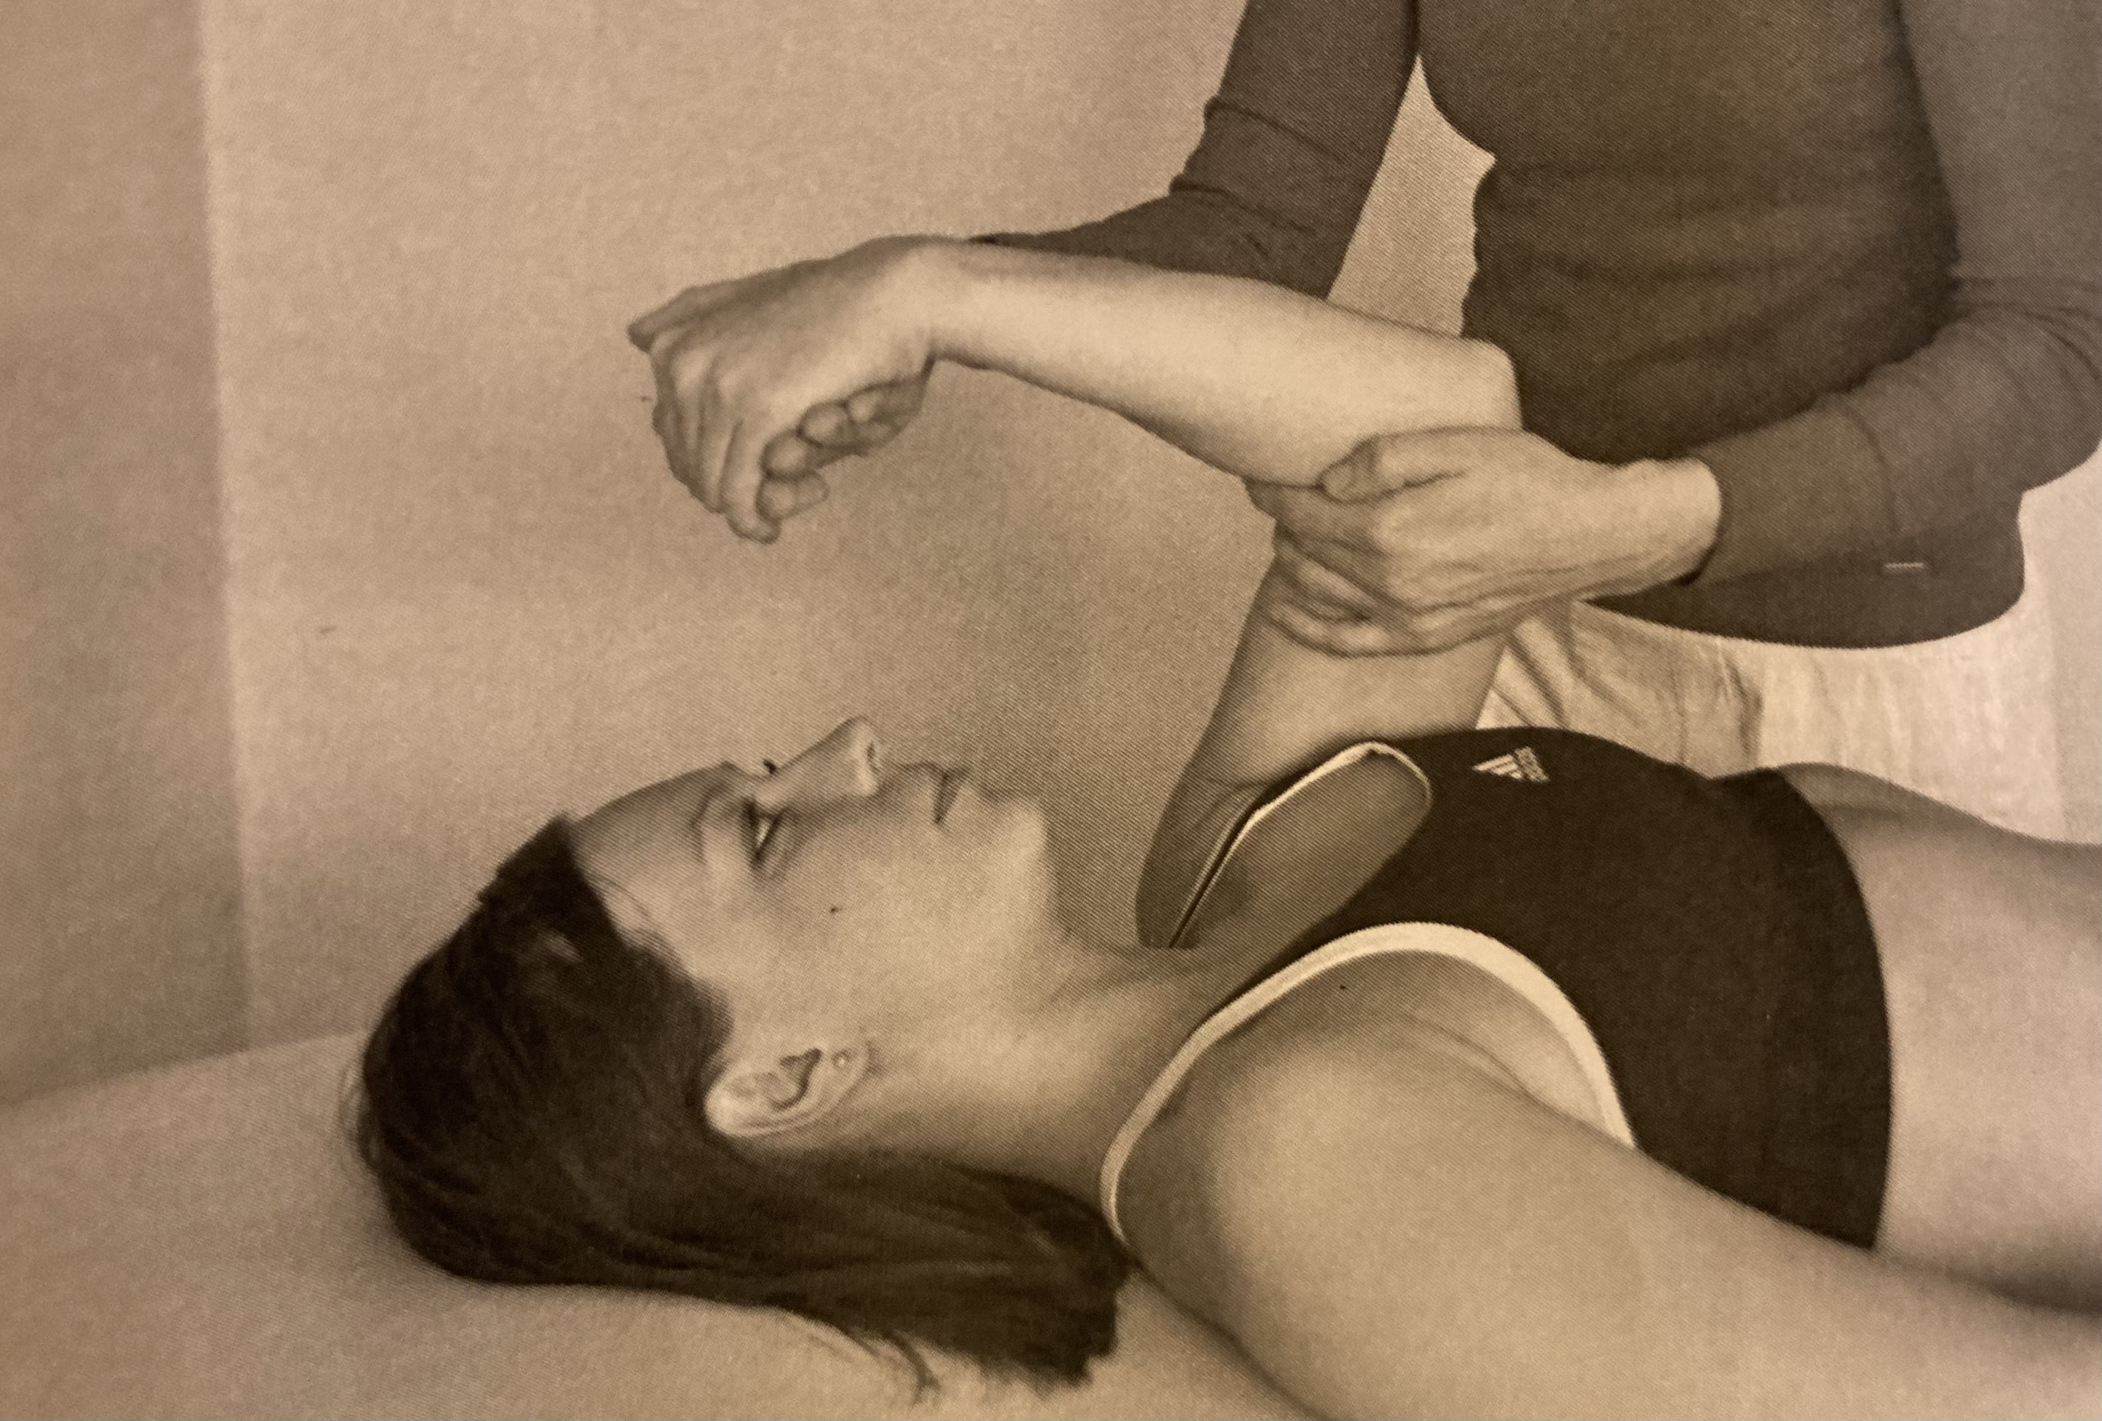
HK – 1. diag. FlEKČNÍ Vzorec FL –ADD-ZR VARIANTA S FLEXÍ LOKETNÍ
POKYN: „klipsa do ucha“ (m. biceps brachii, m. brachialis)

Slide 7
I. diagonála – extenční vzorec (EXT – ABD – VR)
ČÁSTI TĚLA | VÝCHOZÍ POZICE | KONEČNÁ POZICE
LOPATKA | ABDUKCE, ZEVNÍ ROTACE DOLNÍ ÚHLU | DEPRESE, ADD, VR DOL. ÚHLU
RAMENO | FL, ADD, ZR | EXT, ABD, VR
LOKET | EXTENZE | EXTENZE
PŘEDLOKTÍ | SUPINACE | PRONACE
ZÁPĚSTÍ | PALMÁRNÍ FLEXE, RADIÁLNÍ DUKCE | DORZIFLEXE, ULNÁRNÍ DUKCE
PALEC | FLEXE, ADDUKCE | EXTENZE, ABDUKCE
PRSTY | FLEXE, ADDUKCE | EXTENZE, ABDUKCE

Slide 8
I. diagonála – extenční vzorec (EXT – ABD – VR)
VÝCHOZÍ POZICE
Konečná pozice

Slide 9
úchop
DISTÁLNÍ ÚCHOP –stejnostranná HK jako HK pacienta, z dorzální strany ruky, prsty na ulnární straně, palec na radiální
PROXIMÁLNÍ ÚCHOP:
1) dorzoulnární část předloktí
2) na posterolaterální část paže
3) kontakt na margo medialis a angulus inf scapulae

Slide 10
I. diagonála – extenční vzorec (EXT – ABD – VR) varianta s flexí lokte

Slide 11
II. diagonála – flekční vzorec ( FLX, ABD, ZR)
ČÁSTI TĚLA | VÝCHOZÍ POZICE | KONEČNÁ POZICE
LOPATKA | DEPRESE, ABDUKCE, VR DOLNÍHO UHLU | ELEVACE, ADDUKCE, ZEVNÍ ROTACE DOLNÍHO ÚHLU
RAMENO | EXT, ADD, VR | FLEXE, ABDUKCE, ZEVNÍ ROTACE
LOKET | EXTENZE | EXTENZE
PŘEDLOKTÍ | PRONACE | SUPINACE
ZÁPĚSTÍ | PALMÁRNÍ FLEXE, ULNÁRNÍ DUKCE | DORZÁLNÍ FLEXE, RADIÁLNÍ DUKCE
PALEC | FLEXE, OPOZICE | EXTENZE, ABDUKCE V ROVINE DLANĚ
PRSTY | FLEXE, OPOZICE | EXTENZE, ABDUKCE

Slide 12
II. diagonála – flekční vzorec ( FLX, ABD, ZR)
VÝCHOZÍ POZICE
KONEČNÁ POZICE

Slide 13
II. diagonála – flekční vzorec ( FLX, ABD, ZR) ÚCHOP
DISTÁLNÍ UCHOP - druhostrannou rukou, nedotýkáme se palmární strany
PROXIMÁLNÍ ÚCHOP:
1)na dorzoradiální straně předloktí
2)anterolaterální straně paže
3) mediálním okraji lopatky - podle toho na které části je kladen zřetel

Slide 14
II. diagonála – flekční vzorec ( FLX, ABD, ZR)
VARIANTA S FLEXÍ LOKETNÍ
(KONEČNÁ POZICE) – „SALUTE“
VARIANTA S EXTENZÍ LOKETNÍ (VÝCHOZÍ POZICE)

Slide 15
II. diagonála – Extenční vzorec ( EXT, ADD, VR)
ČÁSTI TĚLA | VÝCHOZÍ POZICE | KONEČNÁ POZICE
LOPATKA | ELEVACE, ADDUKCE, ZEVNÍ ROTACE DOLNÍHO ÚHLU | DEPRESE, ABDUKCE, VR DOLNÍHO UHLU
RAMENO | FLEXE, ABDUKCE, ZEVNÍ ROTACE | EXT, ADD, VR
LOKET | EXTENZE | EXTENZE
PŘEDLOKTÍ | SUPINACE | PRONACE
ZÁPĚSTÍ | DORZÁLNÍ FLEXE, RADIÁLNÍ DUKCE | PALMÁRNÍ FLEXE, ULNÁRNÍ DUKCE
PALEC | EXTENZE, ABDUKCE V ROVINE DLANĚ | FLEXE, OPOZICE
PRSTY | EXTENZE, ABDUKCE | FLEXE, OPOZICE

Slide 16
II. diagonála – Extenční vzorec ( EXT, ADD, VR)
VÝCHOZÍ POZICE
KONEČNÁ POZICE

Slide 17
II. diagonála – Extenční vzorec ( EXT, ADD, VR) ÚCHOP
DISTÁLNÍ ÚCHOP - stejnostrannou rukou z palmární strany, nedotýkat se dorzální strany
PROXIMÁLNÍ ÚCHOP:
Kontakt na anteroulnární plochu předloktí
Kontakt na posteromediální plochu paže
Kontakt na anteromediální plochu axily

Slide 18
Dolní končetina

Slide 20
I. diagonála – flekční vzorec (FLX – ADD – ZR)
ČÁSTI TĚLA | VÝCHOZÍ POZICE | KONEČNÁ POZICE
KYČEL | EXTENZE, ABDUKCE, VNITŘNÍ ROTACE | FLEXE, ADDUKCE, ZEVNÍ ROTACE
KOLENO | EXTENZE | EXTENZE
HLEZNO | PLANTÁRNÍ FLEXE S EVERZÍ | DORZÁLNÍ FLEXE S INVERZÍ
PRSTCE | FLEXE, ADDUKCE | EXTENZE, ABDUKCE

Slide 21
I. diagonála – flekční vzorec (FLX – ADD – ZR)
Výchozí pozice
Konečná pozice

Slide 22
I. diagonála – flekční vzorec (FLX – ADD – ZR)
DISTÁLNÍ ÚCHOP– na dorzomediální straně pravé nohy, až na prsty nebo na mediální část pravé paty
PROXIMÁNÍ ÚCHOP- na anteromediální straně pravého stehna nad patellu, nebo pomocný úchop na posteromediální straně stehna, nad fossa poplitea

Slide 23
I. diagonála – extenční vzorec (EXT – ABD – VR)
ČÁSTI TĚLA | VÝCHOZÍ POZICE | KONEČNÁ POZICE
KYČEL | FLEXE, ADDUKCE, ZEVNÍ ROTACE | EXTENZE, ABDUKCE, VNITŘNÍ ROTACE
KOLENO | EXTENZE | EXTENZE
HLEZNO | DORZÁLNÍ FLEXE S INVERZÍ | PLANTÁRNÍ FLEXE S EVERZÍ
PRSTCE | EXTENZE, ABDUKCE | FLEXE, ADDUKCE

Slide 24
I. diagonála – Extenční vzorec (ext – AbD – VR)
výchozí pozice
Provedení základní či s ext KOK (konečná pozice)

Slide 25
I. diagonála – extenční vzorec (EXT – ABD – VR) úchop
DISTÁLNÍ ÚCHOP -
na laterální straně pravé planty až na prsty, nebo na laterální straně pravé paty
PROXIMÁLNÍ ÚCHOP -
na posteriolaterální straně stehna, nad fossa poplitea

Slide 26
II. diagonála – flekční vzorec (FLX – ABD – VR)
ČÁSTI TĚLA
KYČEL | EXTENZE, ADDUKCE, ZEVNÍ ROTACE | FLEXE, ABDUKCE, VNITŘNÍ ROTACE
KOLENO | EXTENZE | EXTENZE
HLEZNO | PLANTÁRNÍ FLEXE S INVERZÍ | DORZÁLNÍ FLEXE S EVERZÍ
PRSTCE | FLEXE, ADDUKCE | EXTENZE, ABDUKCE

Slide 27
II. diagonála – flekční vzorec (FLX – ABD – VR)
Výchozí pozice
Konečná pozice

Slide 28
VARIANTA S FLEXÍ KOK, KONEČNÁ POZICE

Slide 29
II. diagonála – flekční vzorec (FLX – ABD – VR) úchop
Distální úchop - na dorzolaterální straně pravé nohy co nejdistálněji, nebo na laterální straně pravé paty
Proximální úchop - na anterolaterální straně pravého stehna nad patellou

Slide 30
II. diagonála – extenční vzorec (EXT – ADD – ZR)
ČÁSTI TĚLA
KYČEL | FLEXE, ABDUKCE, VNITŘNÍ ROTACE | EXTENZE, ADDUKCE, ZEVNÍ ROTACE
KOLENO | EXTENZE | EXTENZE
HLEZNO | DORZÁLNÍ FLEXE S EVERZÍ | PLANTÁRNÍ FLEXE S INVERZÍ
PRSTCE | EXTENZE, ABDUKCE | FLEXE, ADDUKCE

Slide 31
II. diagonála – extenční vzorec (EXT – ADD – ZR)
Výchozí pozice
Konečná pozice

Slide 32
II. diagonála – extenční vzorec (EXT – ADD – ZR) ÚCHOP
DISTÁLNÍ ÚCHOP-
na mediální straně pravé planty, nebo paty
PROXIMÁLNÍ ÚCHOP-
posteriomediální strana pravého stehna nad fossa poplitea
POKYN: PROPNĚTE PRSTY A ŠPIČKU JAKO BALETKA A POKLÁDEJTE NOHU NA PODLOŽKU SMĚREM K DRUHÉ NOZE

